Slide 1
LUYỆN TẬP
ĐẠI SỐ 8 _ TUẦN 7 _ TIẾT 14
PHÂN TÍCH ĐA THỨC THÀNH NHÂN TỬ BẰNG CÁCH PHỐI HỢP NHIỀU PHƯƠNG PHÁP

Slide 2
Nhắc lại một số kiến thức đã học
Hãy nêu các phương pháp phân tích đa thức thành nhân tử đã học?
Các phương pháp phân tích đa thức thành nhân tử đã được học gồm:
Đặt nhân tử chung
Dùng hằng đẳng thức đáng nhớ
Nhóm hạng tử
Phối hợp nhiều phương pháp

Slide 3
Phân tích đa thức thành nhân tử bằng cách phối hợp nhiều phương pháp
Thứ tự ưu tiên trong phương pháp phân tích đa thức thành nhân tử bằng cách phối hợp nhiều phương pháp:
1. Đặt nhân tử chung (nếu có)
2. Dùng hằng đẳng thức đáng nhớ (nếu có)
3. Nhóm các hạng tử

Slide 4
Áp dụng: Phân tích đa thức thành nhân tử:
x³ + 6x² + 9x – xy²
= x. (x² + 6x + 9 – y²)
= x. [ (x + 3)² – y²]
= x. (x + 3 – y). (x + 3 + y)

Slide 5
LUYỆN TẬP Phân tích đa thức thành nhân tử bằng cách phối hợp nhiều phương pháp
Dạng 1
Phân tích đa thức thành nhân tử
Dạng 2
Dạng 3
Dạng 4
Tìm x
Chứng minh
Tính nhanh giá trị của đa thức

Slide 6
Dạng 1: Phân tích
đa thức thành nhân tử
Bài 54/ SGK/ Trang 25
b) 2x – 2y – x² + 2xy – y²
a) x³ + 2x²y + xy² – 9x
= 2.(x – y) – (x² – 2xy + y²)
= x. (x² + 2xy + y² – 9)
= 2.(x – y) – (x – y)²
= x. [ (x + y)² – 9 ]
= 2.(x – y) – (x – y).(x – y)
= x. [ (x + y)² – (3)²]
= (x – y)[2 – (x – y)]
= x. (x + y – 3).(x+y+3)
= (x – y)(2 – x + y)

Slide 7
Dạng 1: Phân tích
đa thức thành nhân tử
Bài 54/ SGK/ Trang 25
c) x⁴ – 2x²
= x².(x² – 2)

Slide 8
Dạng 1: Phân tích
đa thức thành nhân tử
Bài 57/ SGK/ Trang 25
a) x² – 4x + 3
b) x² + 5x + 4
= x² – x – 3x + 3
= x² + x + 4x + 4
= x.(x – 1) – 3(x – 1)
= x.(x + 1) + 4(x + 1)
= (x – 3). (x – 1)
= (x + 1). (x + 4)

Slide 9
Dạng 1: Phân tích
đa thức thành nhân tử
Bài 57/ SGK/ Trang 25
d) x⁴ + 4
= x⁴ + 4x² + 4 – 4x²
c) x² – x – 6
= (x²)² + 2. x². 2 + (2)² – 4x²
= x² - 3x + 2x – 6
= (x² + 2)² – 4x²
= x.(x - 3) +2(x -3)
= (x² + 2)² – (2x)²
= (x - 3). (x + 2)
= (x² + 2 – 2x).(x² + 2 + 2x)

Slide 10
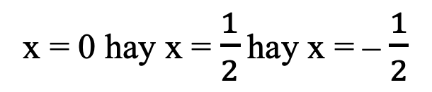

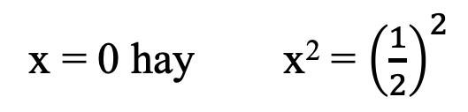
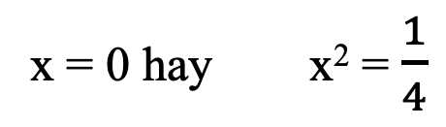
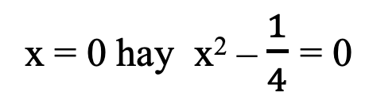
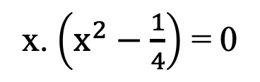
Dạng 2: Tìm x
Bài 55/ SGK/ Trang 25
b) (2x – 1)² – (x + 3)² = 0
a) x³ – $\frac{1}{4}$ x = 0
[(2x – 1) – (x + 3)]. [(2x – 1) + (x + 3)] = 0
(2x – 1 – x – 3) . ( 2x – 1 + x + 3) = 0
x. $\left(x^{2}−\frac{1}{4}\right)$ = 0
(x – 4) . (3x + 2) = 0
x – 4 = 0 hay 3x + 2 = 0
x = 0 hay x² – $\frac{1}{4}$ = 0
c) x².(x – 3) + 12 – 4x = 0
x = 0 hay x² = $\frac{1}{4}$
x².(x – 3) + 4.(3 – x) = 0
x².(x – 3) – 4.(x – 3) = 0
x = 0 hay x² = ${\left(\frac{1}{2}\right)}^{2}$
(x – 3). (x² – 4) = 0
x – 3 = 0 hay x² – 4 = 0
x = 0 hay x = $\frac{1}{2}$ hay x = – $\frac{1}{2}$
x = 3 hay x² = 4 = (2)²
x = 3 hay x = 2 hay x = – 2

Slide 11
Dạng 2: Tìm x
Bài 55/ SGK/ Trang 25
b) (2x – 1)² – (x + 3)² = 0
(2x – 1) = (x + 3)²
2x – 1 = x + 3 hay 2x – 1 = – (x + 3)
x = 4 hay 2x – 1 = – x – 3
x = 4 hay 3x = – 2

Slide 12
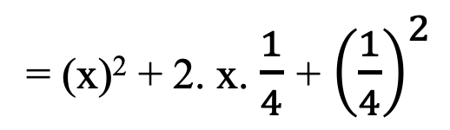
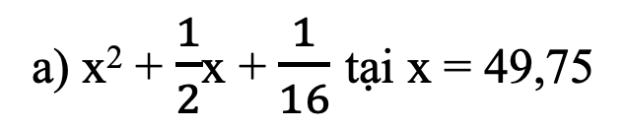
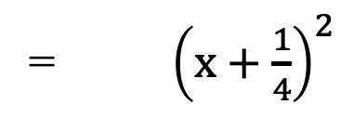
Dạng 3: Tính nhanh giá trị của đa thức
Bài 56/ SGK/ Trang 25
a) x² + $\frac{1}{2}$x + $\frac{1}{16}$ tại x = 49,75
b) x² – y² – 2y – 1 tại x = 93 và y = 6
= x² – (y + 2y + 1)
= (x)² + 2. x. $\frac{1}{4}$ + ${\left(\frac{1}{4}\right)}^{2}$
= x² – (y + 1)²
= [x – (y + 1)]. [x + (y + 1)]
= ${\left(x+\frac{1}{4}\right)}^{2}$
= (x – y – 1). ( x + y + 1)
= (x + 0,25)²
Thay x = 93 và y = 6 ta có:
Thay x = 49,75 ta có:
(x – y – 1). ( x + y + 1)
(x + 0,25)² = ( 49,75 + 0,25)²
= ( 93 – 6 – 1). (93 + 6 + 1)
= (50)²
= ( 86). (100)
= 8600
= 2500

Slide 13
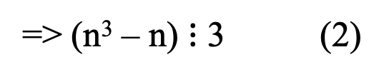
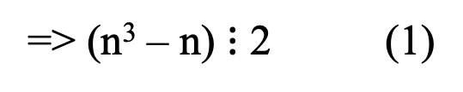
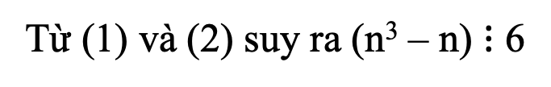
Dạng 4: Chứng minh
Bài 58/ SGK/ Trang 25
Chứng minh rằng n³ – n chia hết cho 6 với mọi số nguyên n.
Ta có: n³ – n
= n. (n² – 1)
= n. (n – 1).(n + 1)
= (n – 1). n. (n + 1)
Ta thấy (n – 1); n; (n + 1) là 3 số nguyên liên tiếp
Mà trong 3 số nguyên liên tiếp thì chắc chắn có ít nhất một số chẵn
=> (n³ – n) $⋮$ 2 (1)
Và trong 3 số nguyên liên tiếp thì chắc chắn có ít nhất một số chia hết cho 3
=> (n³ – n) $⋮$ 3 (2)
Từ (1) và (2) suy ra (n³ – n) $⋮$ 6

Slide 14
CỦNG CỐ
Câu 1: Kết quả sau khi phân tích đa thức thành nhân tử của đa thức x.(x + 5) + x + 5 là:
A) (x + 5). x
B) 2. (x + 5). x
C) (x + 5). (x + 5)
D) (x + 5). (x + 1)
D) (x + 5). (x + 1)

Slide 15
CỦNG CỐ
Câu 2: Kết quả sau khi phân tích đa thức thành nhân tử của đa thức x² – 8x + 16 là:
A) (x – 4)²
B) (x – 8)²
C) (x + 4)²
C) (x + 4)²
D) (x + 4). (x – 4)

Slide 16
CỦNG CỐ
Câu 3: Hãy nêu các phương pháp phân tích đa thức thành nhân tử
Đặt nhân tử chung
Dùng hẳng đẳng thức đáng nhớ
Nhóm các hạng tử
Tách một hạng tử thành nhiều hạng tử
Phối hợp nhiều phương pháp

Slide 17
HƯỚNG
DẪN
VỀ
NHÀ
Ôn lại các phương pháp phân tích đa thức thành nhân tử
Xem lại các bài tập đã giải
Bài 35/SBT/ trang 10: Phân tích đa thức thành nhân tử: a) x² + 5x – 6
b) 5x² + 5xy – x – y
Bài 37/ SBT/ trang 10: Tìm x, biết:
a) 5x.(x – 1) = x – 1
b) 2.(x + 5) – x² – 5x = 0
Xem lại kiến thức chia hai luỹ thừa cùng cơ số (Lớp 7)
Đọc trước bài “Chia đơn thức cho đơn thức”

